Slide 1
Zadanie – podzespoły płyty głównej komputera
Na następnych slajdach znajdziesz zdjęcia pewnej płyty głównej komputera
Wykorzystując dostępną wiedzę, znajdź i opisz wskazane podzespoły oraz złącza.
Prześlij plik jako prezentację .pptx w serwisie e-TEB

Slide 2
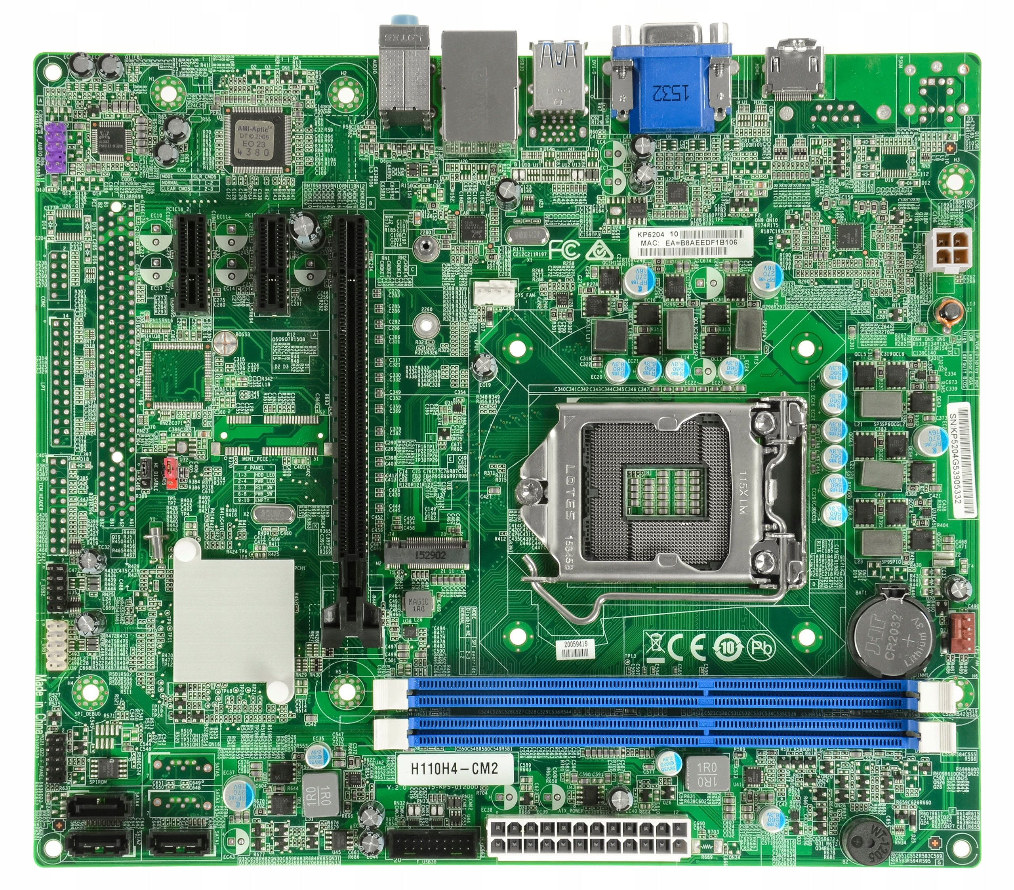
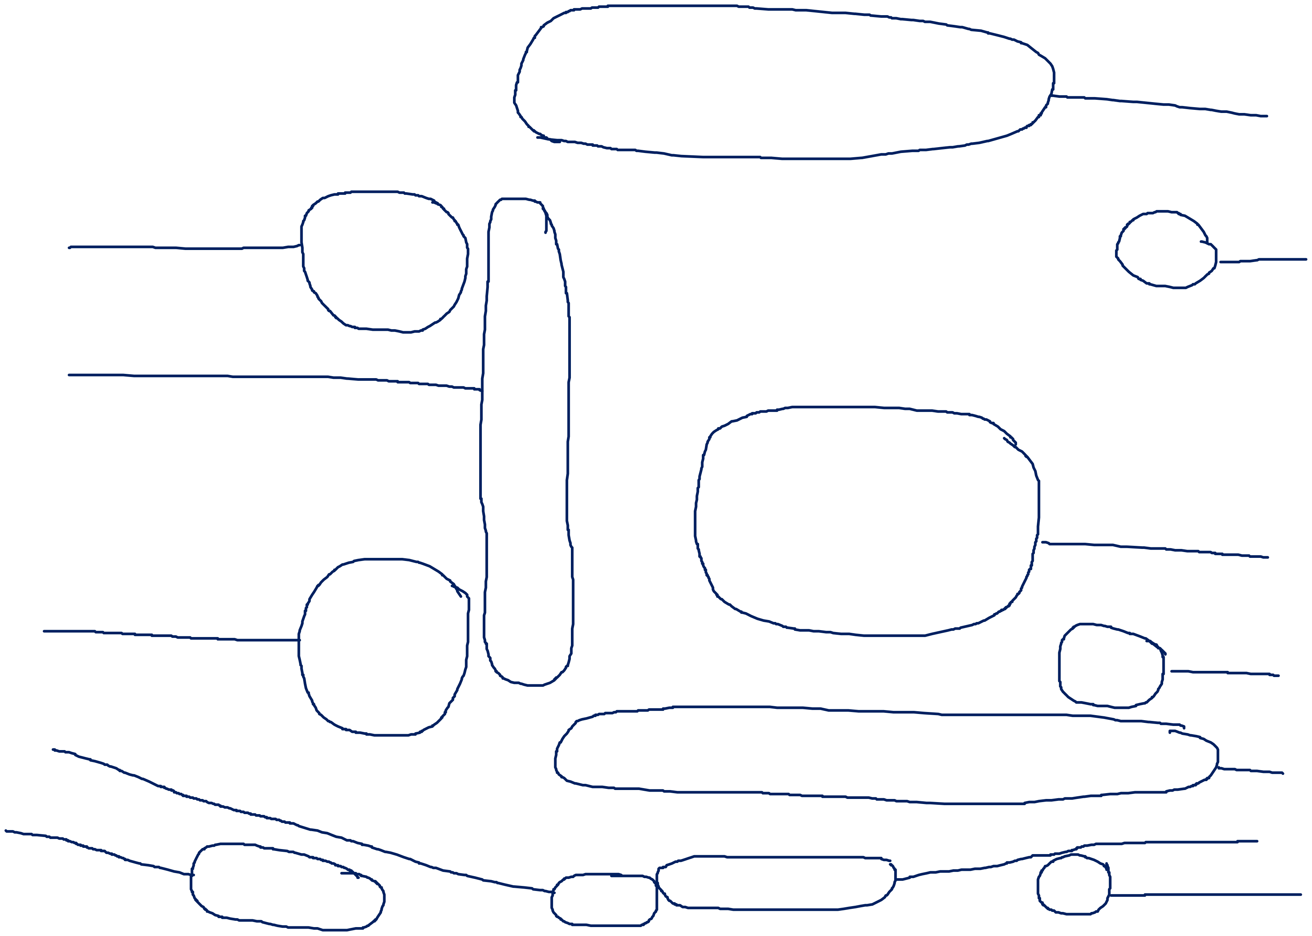
Złącza portów tylnych
Złącze PCI Express
Złącze zasilania procesora
Złącze PCI Express
Gniazdo procesora
Mostek południowy
Bateria podtrzymująca BIOS
Złącze przedniego panelu
Gniazda pamięci RAM
USB
Złącze zasilania płyty głównej
Złącza SATA

Slide 3
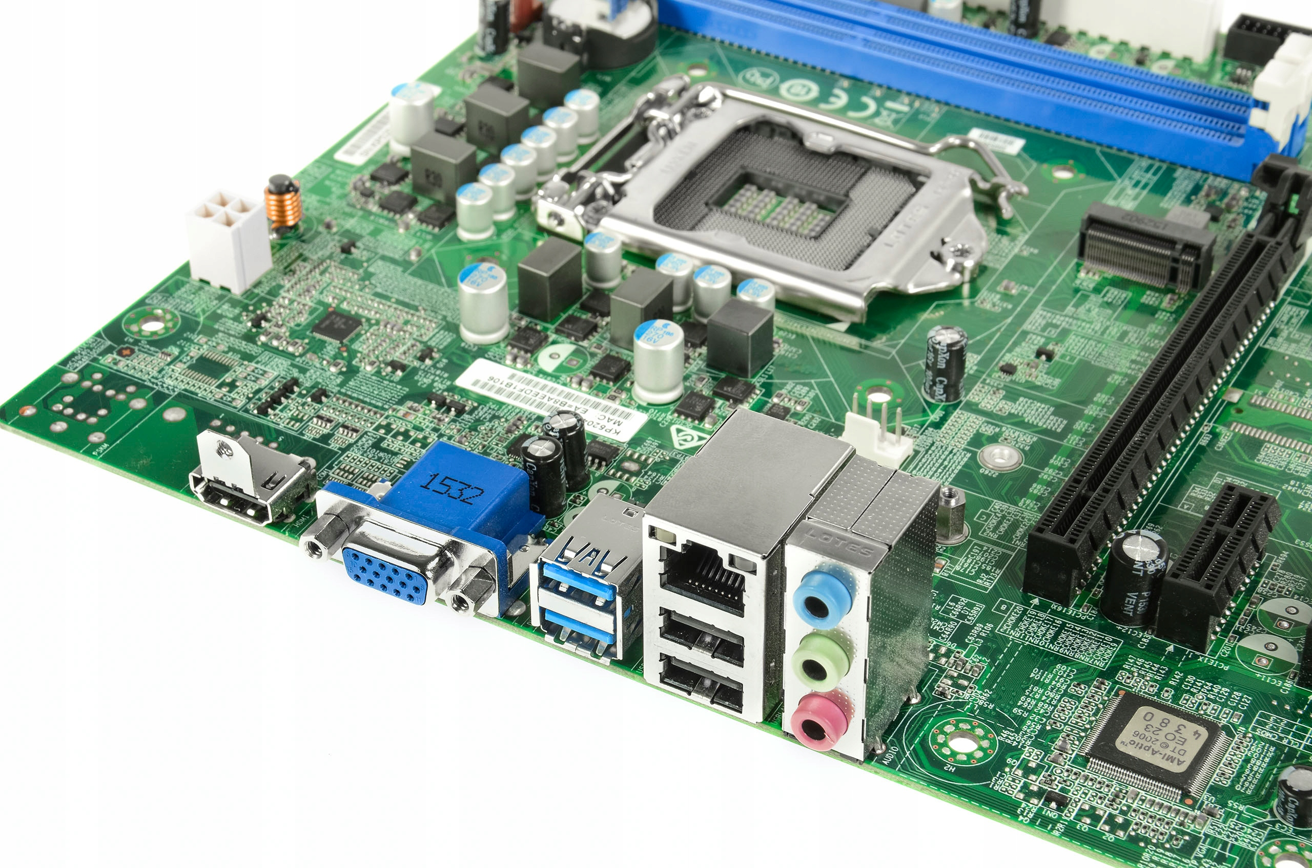
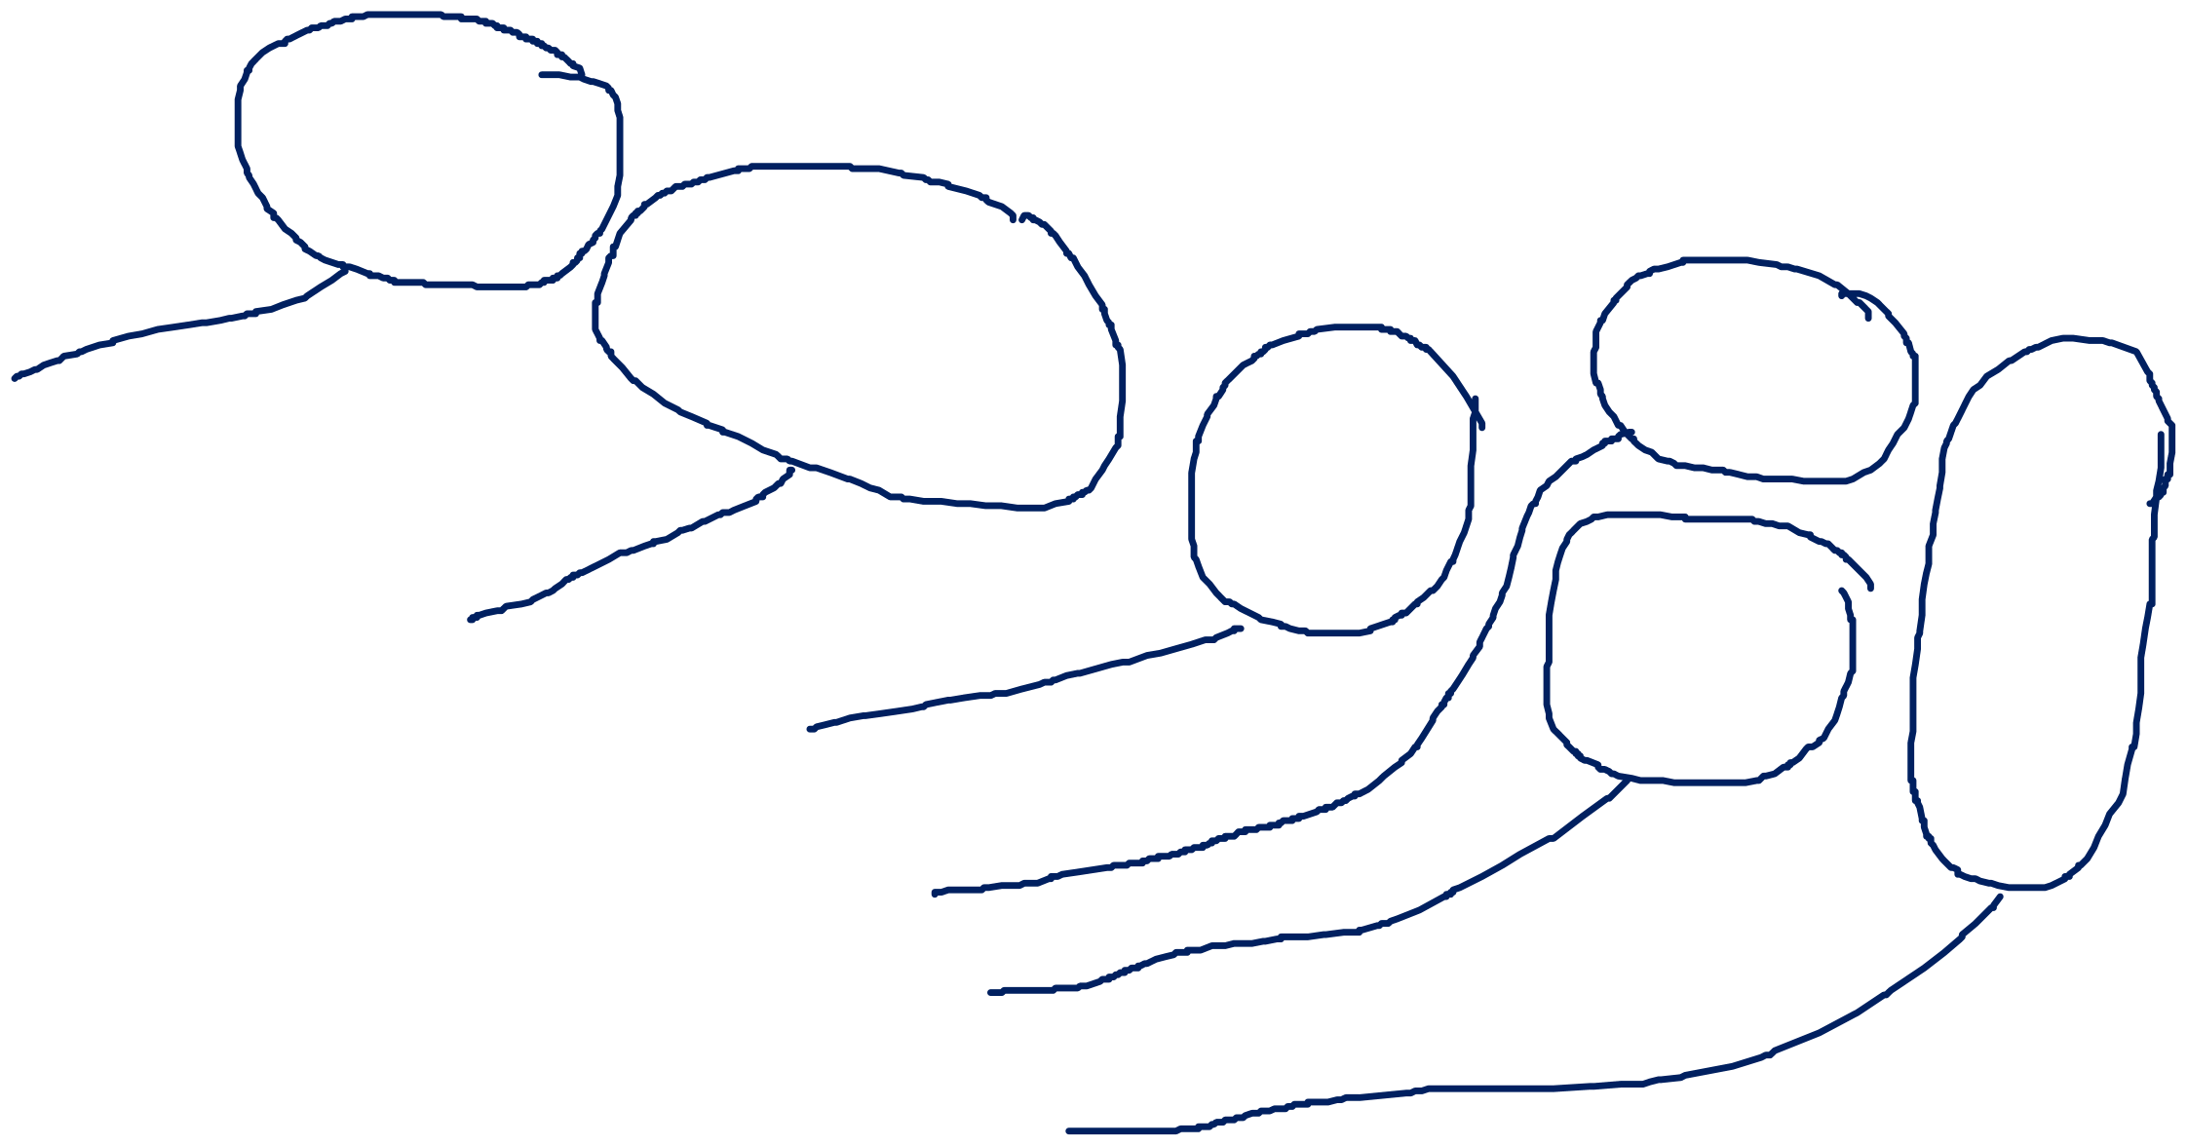
Port USB 2.0
Port HDMI
Port VGA
Port USB 2.0
Port USB 3.0
Port Ethernet
Złącza audio

